Slide 1
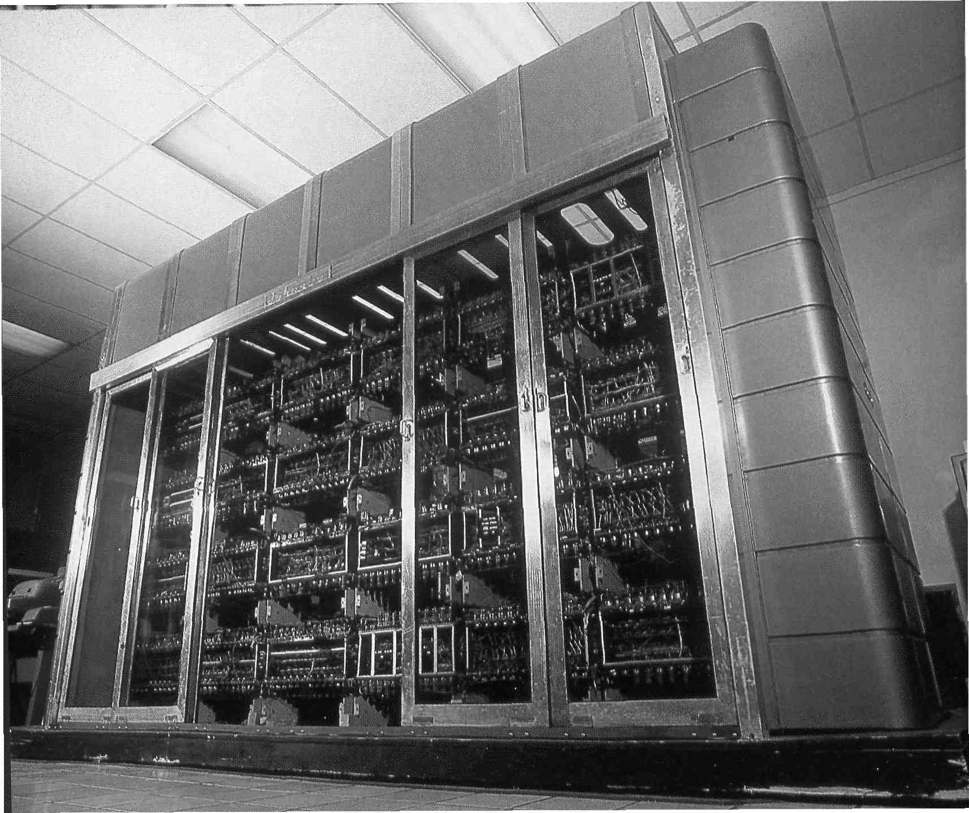
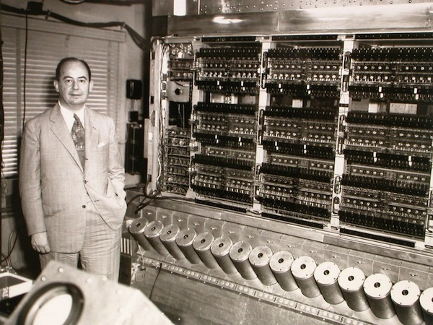

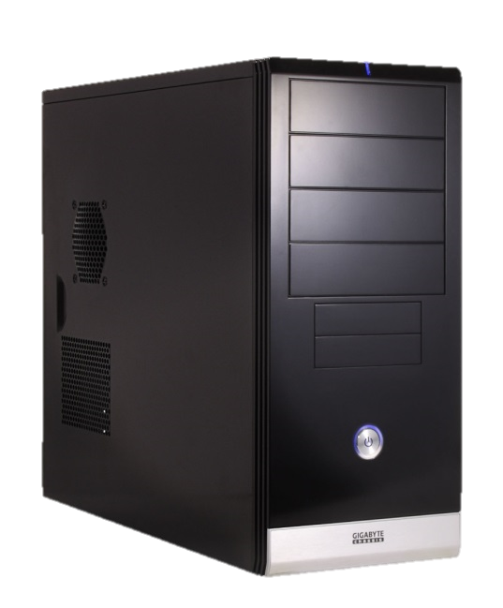
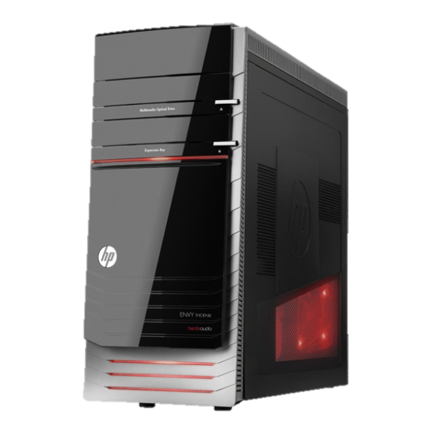
Путешествие
в
СИСТЕМНЫЙ БЛОК
компьютера
Автор проекта: Марков Алексей (15 лет)
Руководитель: Васильева Н.А.
Дворец детского (юношеского) творчества г. Владимира

Slide 2
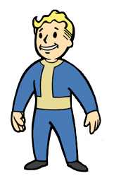
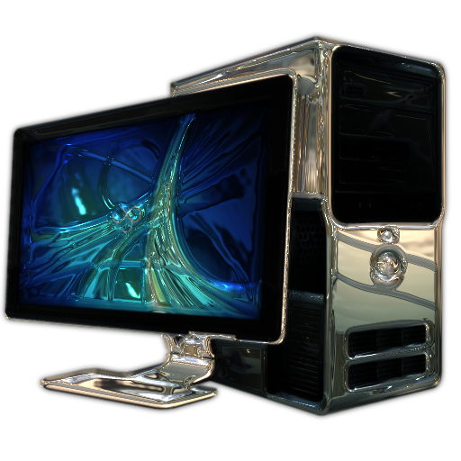

Содержание
Немного истории
Основные компоненты типичного персонального компьютера
Мир системного блока
Периферийные устройства
Состав системного блока
Нужен ли корпусный вентилятор в системном блоке?
Интересные системные блоки
Конец

Slide 3
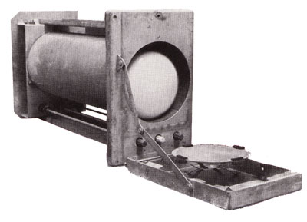
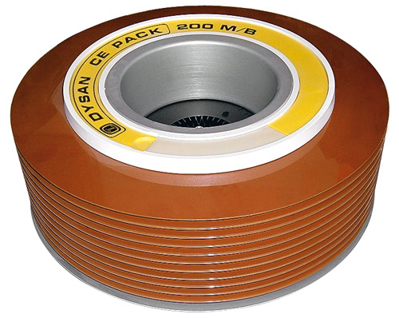
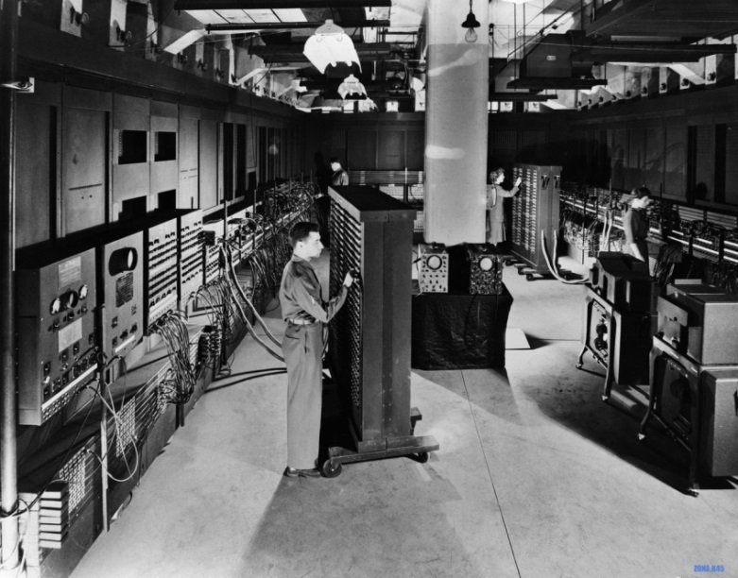
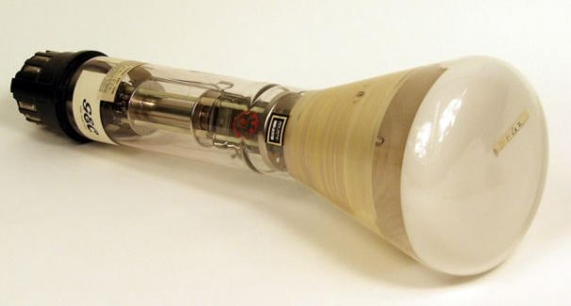
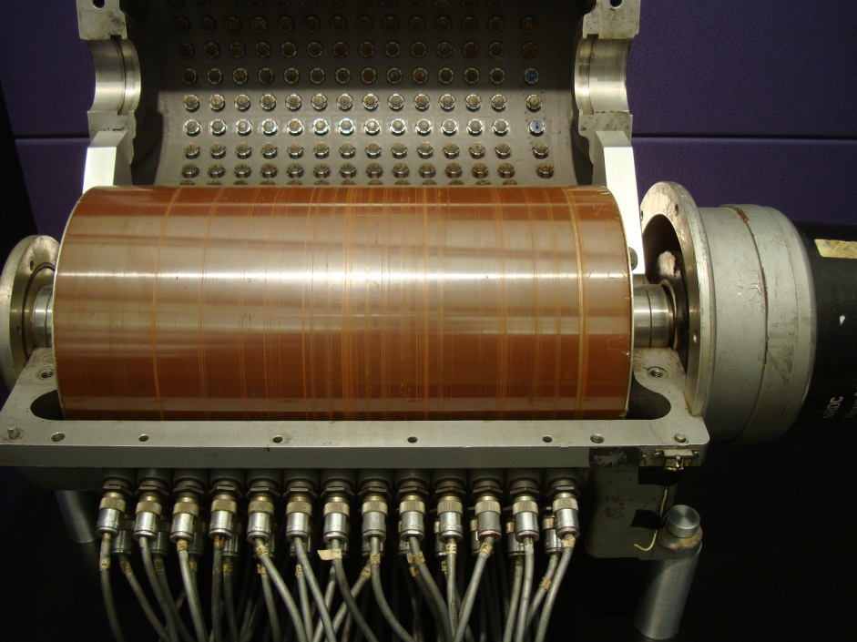
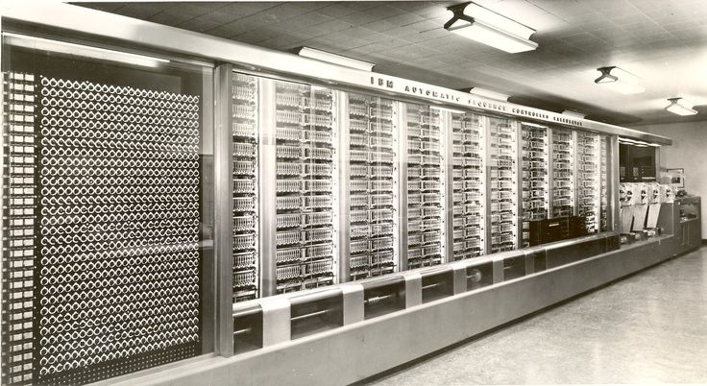

Немного истории
Первые компьютеры появились после Второй мировой войны, когда открытия математиков и других ученых позволили воплотить в жизнь новый способ считывания информации. И хотя сегодня эти машины кажутся диковинными артефактами, именно они стали прародителями современных, привычных обывателю ПК.
Первым компьютером в современном понимании этого слова стало устройство "Марк I", созданное в 1949 году. Его уникальность заключалась в том, что он был полностью электронным, а в его оперативной памяти хранилась программа. Это достижение британских специалистов было большим рывком вперед в многовековой истории развития вычислительных машин. Манчестерский "Марк I" включал в себя трубки Уильямса и магнитные барабаны, которые и служили хранилищем для информации.
Посмотреть трубки Уильямса
Посмотреть Магнитные барабаны

Slide 4
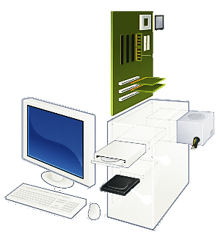
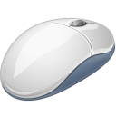

Основные составные части типичного персонального компьютера:
Центральный процессор
Материнская плата
Оперативная память
Монитор
Карты расширений
Блок питания
Оптический привод
Клавиатура
Жёсткий диск
Компьютерная мышь

Slide 5
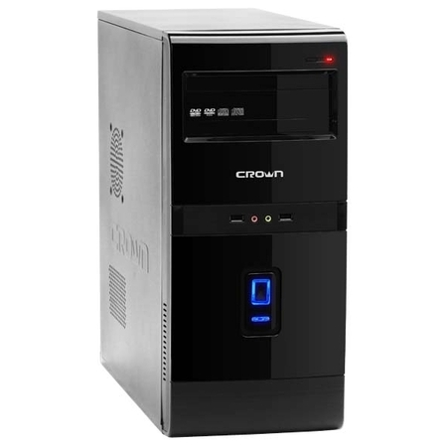
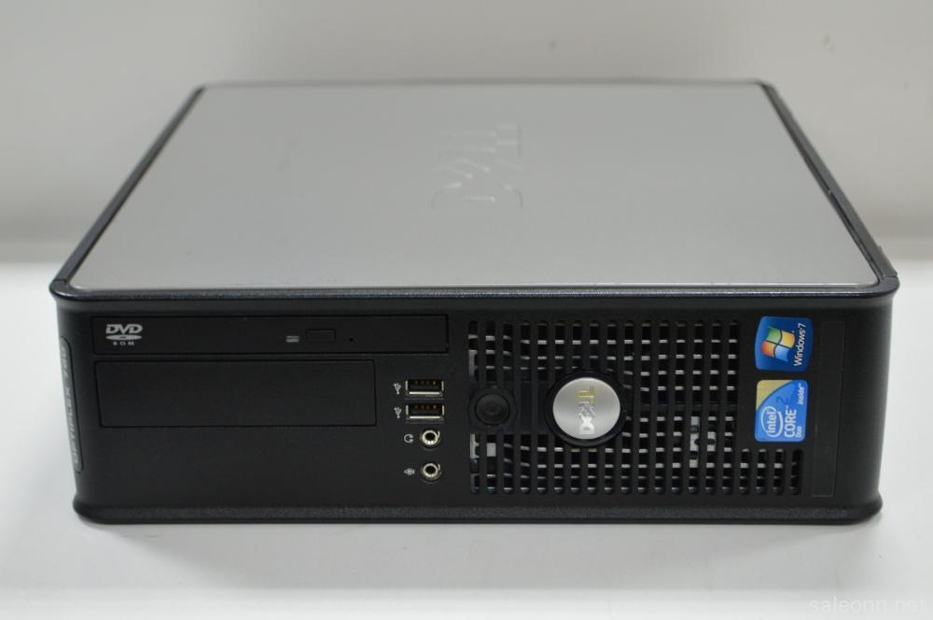
Мир системного блока
1.Системный блок - комп. корпус с основными функциональными компонентами персонального компьютера.
2.Системный блок (разг. корпус, системник) — это элемент персонального компьютера, который защищает компоненты компьютера, находящиеся внутри, от механических повреждений и внешнего воздействия. Кроме этого он поддерживает внутри себя температуру, необходимую для стабильной работы, экранирует электромагнитное излучение, которое создается внутренними элементами.
Системные блоки бывают 2 типов (Desktop) Горизонтальные и (Tower)- Башня, Вертикальные.
Tower
Desktop
HP Compaq dc7800 SFF
CROWN CMC-43 450W Black

Slide 6
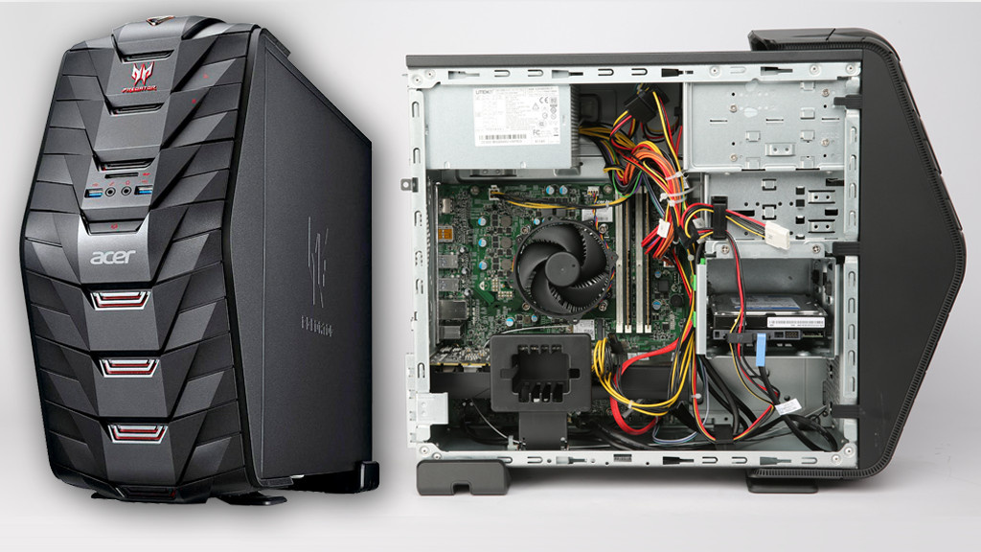
3.Систе́мный блок - основная часть стационарного (настольного) персонального компьютера, где размещены источник электропитания компьютера и его основные устройства. В состав системного блока входят: материнская плата с центральным процессором, оперативной памятью и разъёмами для расширения конфигурации компьютера; накопитель на жёстких магнитных дисках (винчестер); дисководы гибких магнитных дисков (флоппи-дисководы) и оптических дисков CD-ROM; блок электропитания; вентилятор; громкоговоритель.

Slide 7
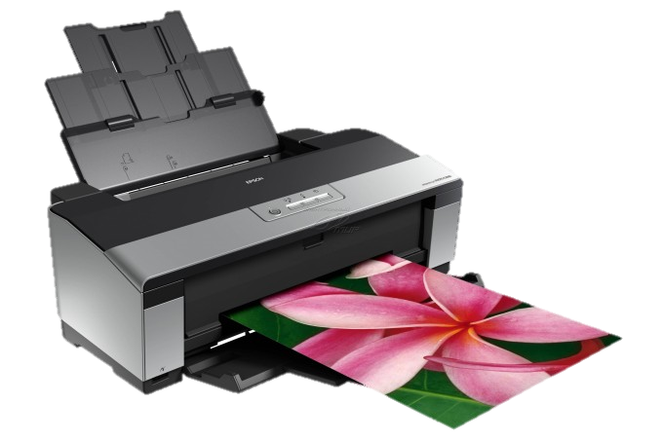
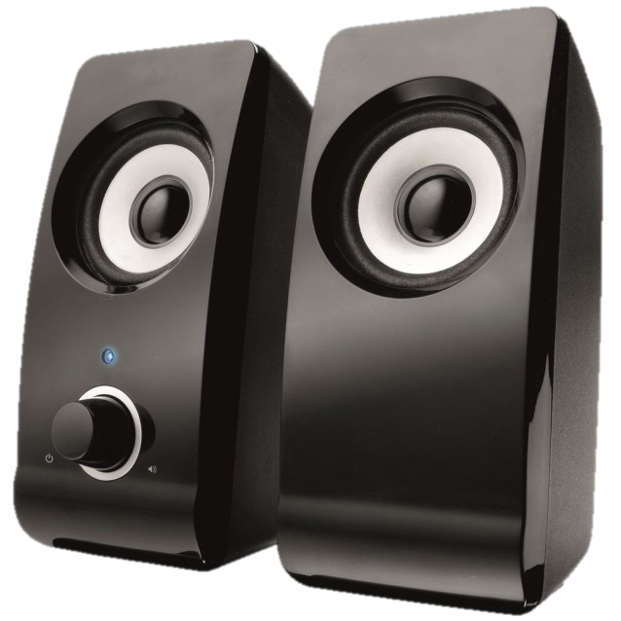
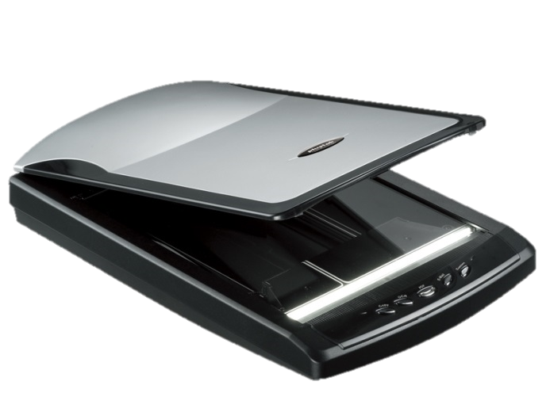
Периферийные
устройства
Системный блок обычно имеет несколько параллельных и последовательных портов, которые используются для кабельного подключения внешних устройств ввода и вывода информации, таких, как клавиатура, «мышь», монитор, принтер, сканер и др.
Сканер
Принтер
Звуковые
колонки

Slide 8
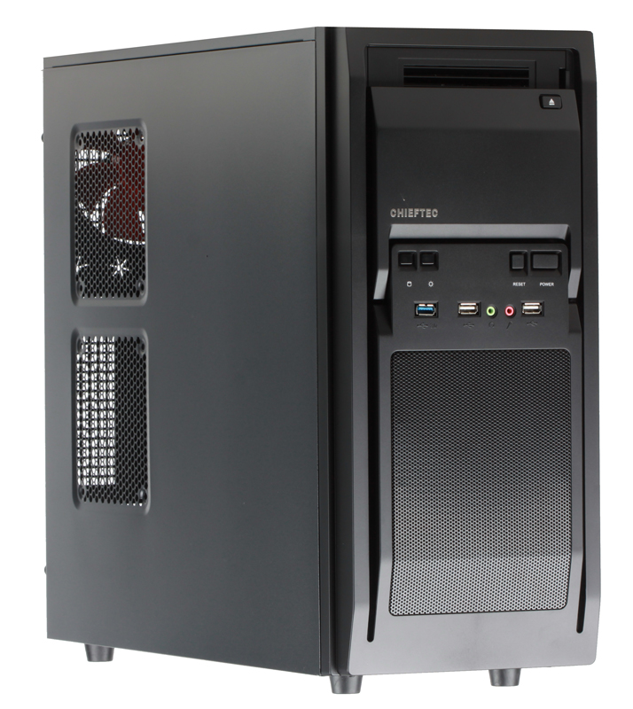
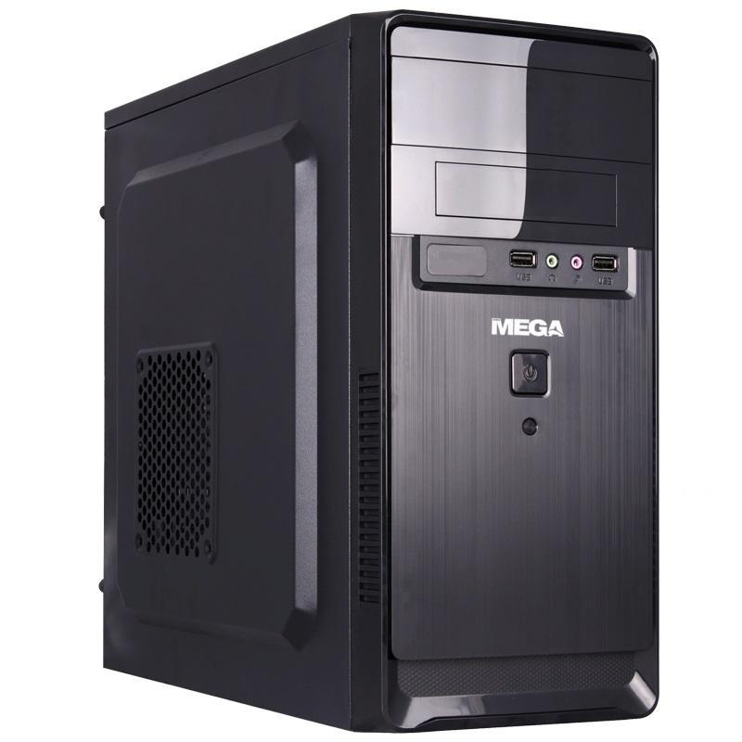
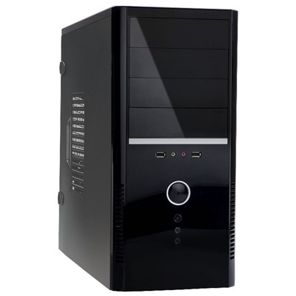
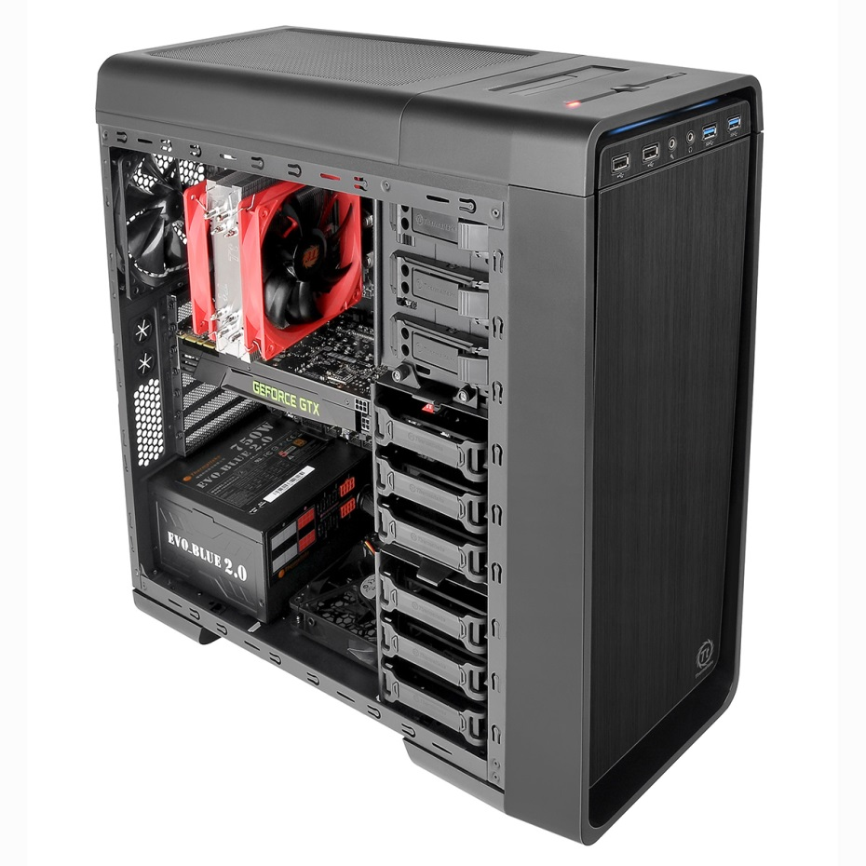
Chieftec
Состав системного блока
Системный блок включает в себя множество частей и компонентов.
Корпус – один из важных компонентов, входящий в число элементов системного блока: на корпусе компьютера крепятся все остальные детали. Корпуса различаются между собой размерами и форм-факторами. При выборе корпуса для системника следует обратить внимание на некоторые детали. Чем корпус больше, тем проще в нем будет разместить остальные элементы системного блока. А чем тяжелее, тем толще стенки он имеет, что позволит наладить хорошее охлаждение и невысокий уровень шума. Компьютерная помощь Комполайф рекомендует использовать корпуса только известных брэндов таких как Thermaltake, Chieftec, InWin и др.
InWin
Thermaltake
Посмотреть корпуса марок Chieftec, InWin, Thermaltake

Slide 9
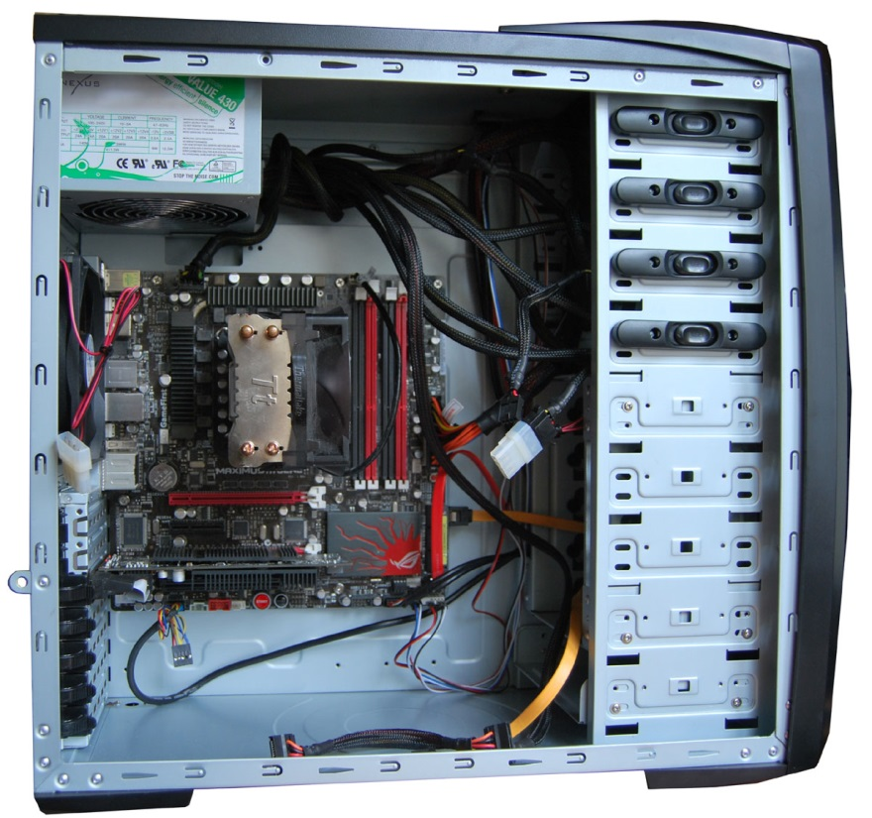
Расположение компонентов
в корпусе системного блока
1. Блок питания
1
2. Корпусный вентилятор
2
3
3. Материнская плата
6
5
4. Видеокарта
4
5. Жесткий диск
6. Куллер

Slide 10
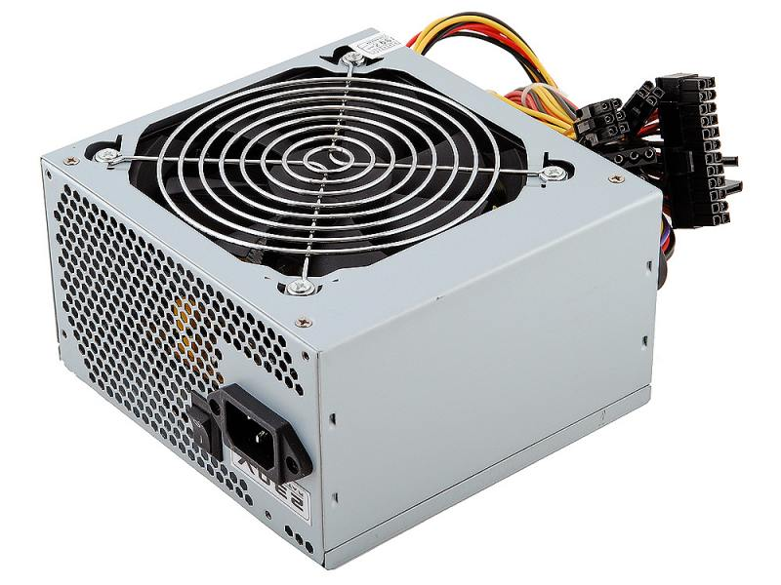
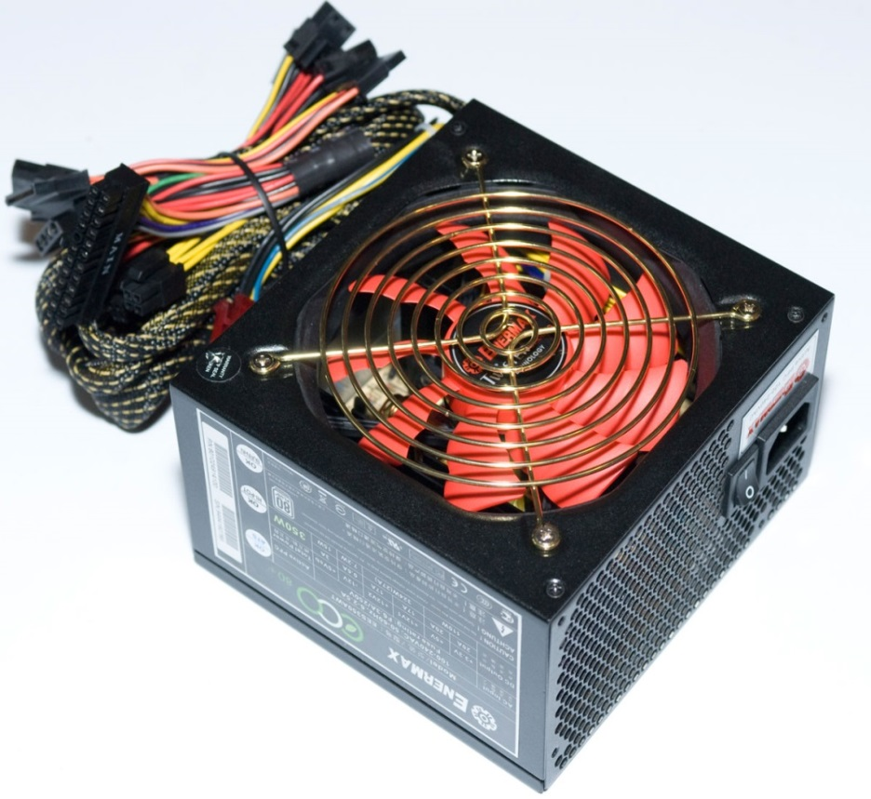
Блок питания – возможно, самая важная деталь системного блока ПК. Считается, что лучше сэкономить на любой другой детали, но только не на блоке питания. Может показаться немного странным, но с большой долей вероятности качество блока питания можно определить по весу - чем тяжелей блок питания, тем лучше. Качественные компоненты блока питания: радиаторы, конденсаторы и трансформаторы; довольно тяжелые элементы.
Блок питания занимается обеспечением электрического питание всех остальных компонентов компьютера. От него напрямую зависит, как долго проработают все остальные комплектующие. Из-за недостаточно качественного блока питания работа всего компьютера может быть нестабильной, также это может стать причиной поломки дорогостоящих элементов.

Slide 11
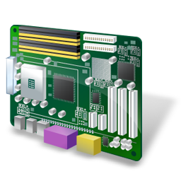
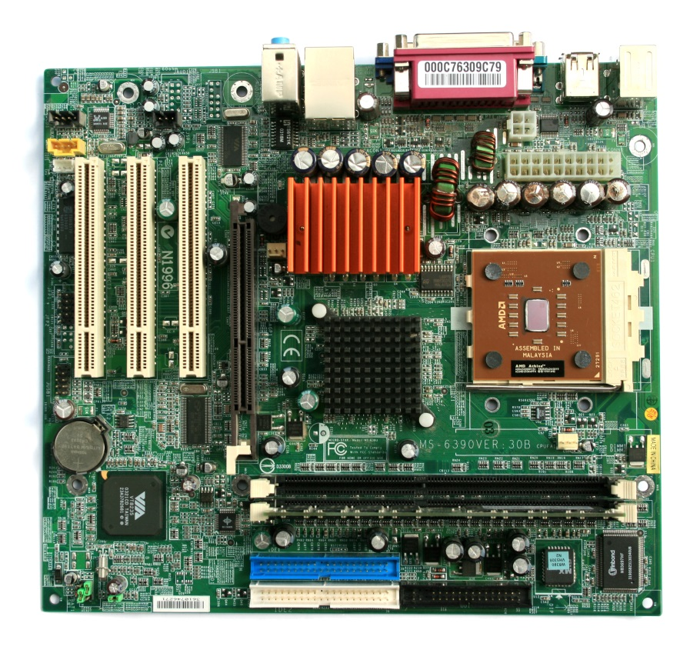
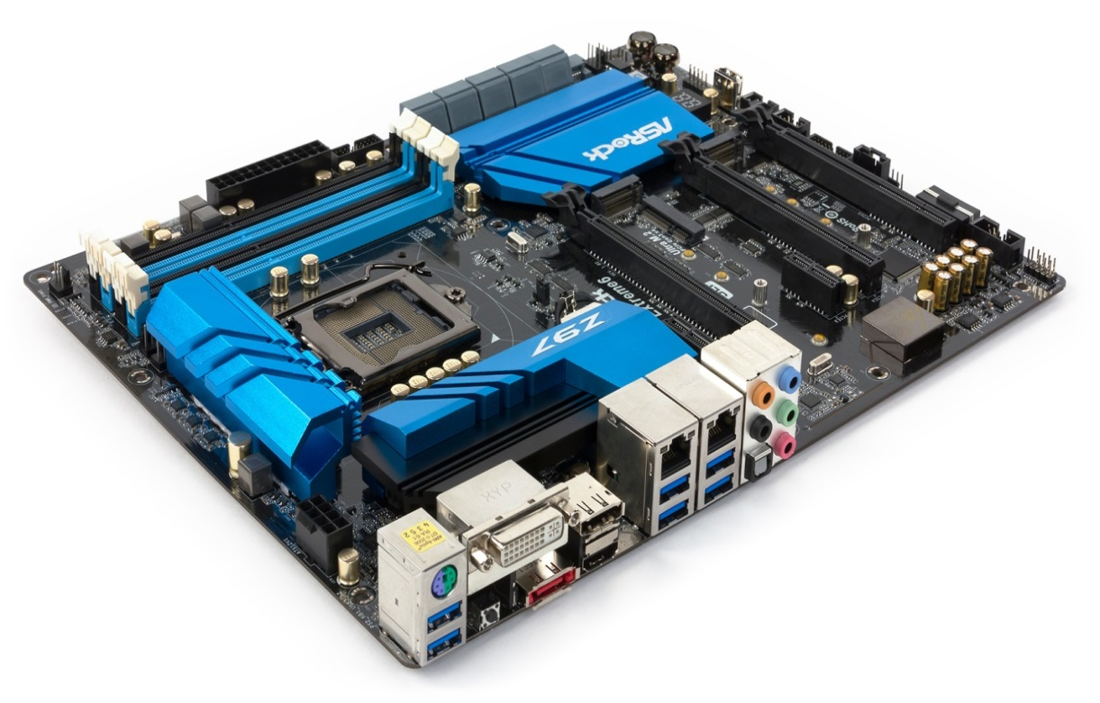
Материнская плата – один из компонентов ПК, который входит в число основных. Материнская плата объединяет все компоненты системного блока. Кроме этого она включает в себя дополнительные компоненты: встроенная видеокарта, сетевой адаптер, звуковая карта, устройства ввода-вывода и др. Неправильно подобранная материнская плата может негативным образом сказаться на работе ПК в целом, несмотря на то, что остальные комплектующие будут мощными сами по себе.
Материнская плата ASRock Z97 Extreme6
Материнская плата V - прародитель современных материнских плат

Slide 12
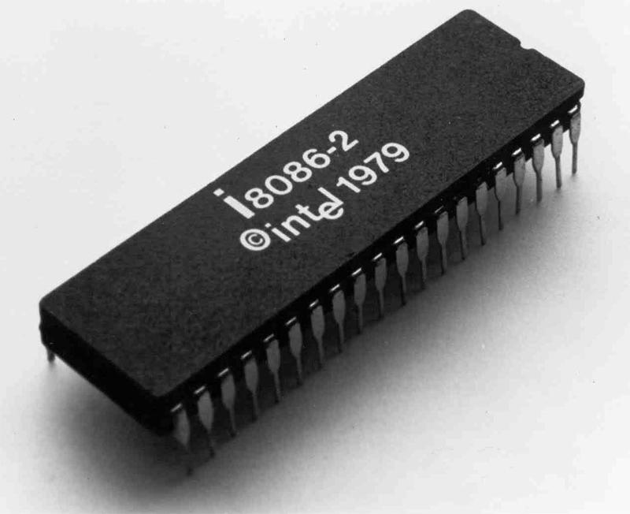
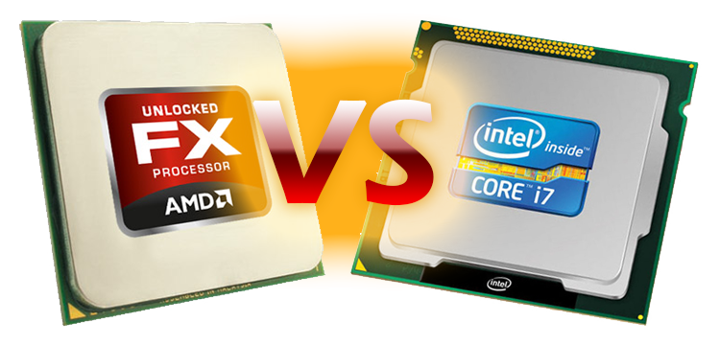
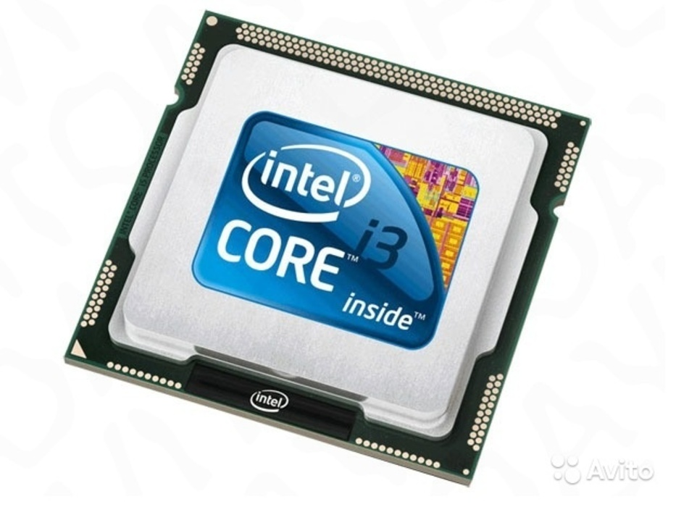
Процессор (CPU - центральный процессор) – это главный вычислительный элемент персонального компьютера. Все программы состоят из огромной последовательности микрокоманд, и именно процессор выполняет эти команды. От быстродействия процессора в первую очередь зависит производительность и быстрота работы всего ПК (это обязательно необходимо учесть, если решили переустановить windows на более современную версию).
Тактовая частота, на которой работает процессор, архитектура и количество ядер определяют быстродействие процессора. Многие годы на мировом рынке процессоров безраздельно доминируют два основных конкурента: И ближайшее время эта ситуация вряд ли изменится.
AMD Vs Intel

Slide 13
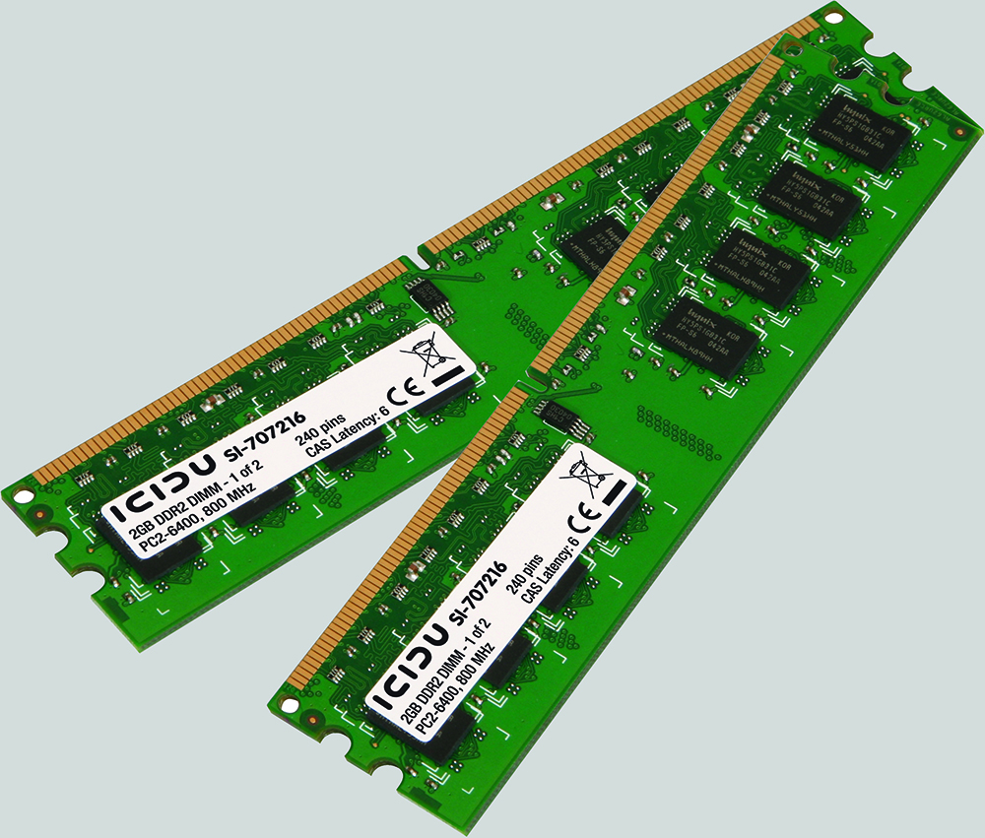
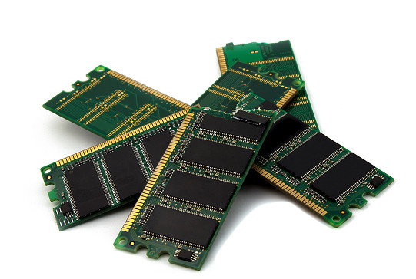
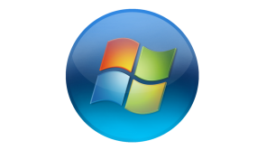
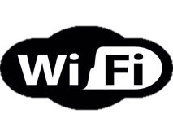


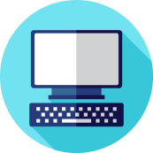



Планки оперативной памяти (ОЗУ) - это быстродействующая память компьютера. После выключения компьютера вся информация, находящаяся в ней, удаляется. Учитывая всё возрастающие потребности современных программ, игр и приложений, можно считать, что чем больше объём оперативной памяти, тем будет лучше. На сегодняшний день минимальный объемом оперативной памяти, устанавливаемой в новый компьютер, будет 4 Гигабайта.
DDR2
DDR3 и DDR4
Прародитель современных DDR3 и DDR4 (полное обозначение Double Data Rate,
3-е поколение и 4-е поколение) - DDR2.

Slide 14
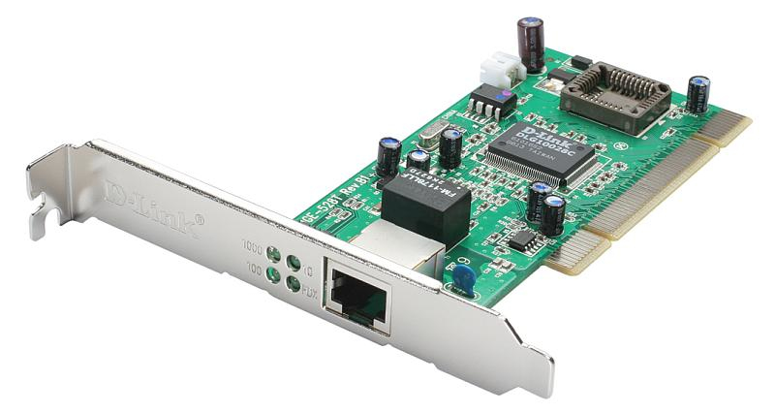
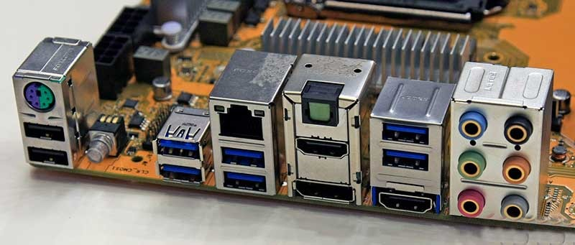
Сетевая карта – элемент системного блока, необходимый для соединения компьютера с локальной сетью или сетью Интернет. В последнее время сетевые платы интегрированы (встроены) в материнские платы.
Материнская плата, в которую интегрирована сетевая карта.

Slide 15
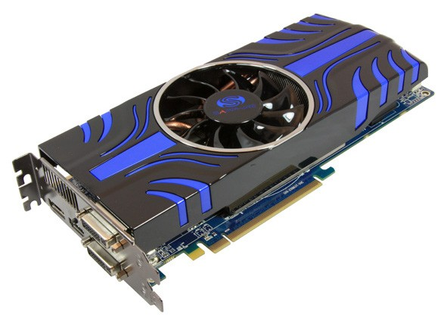
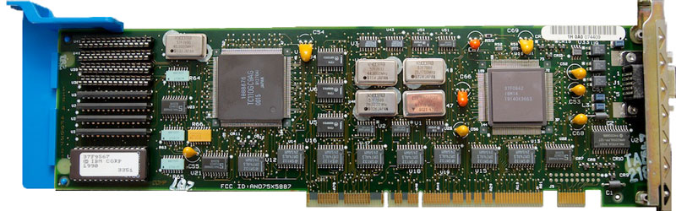
Видеокарта - устройство, которое обрабатывает и выводит графическую информацию на монитор. Каждая видеокарта имеет свой собственный графический процессор, который занимается обработкой информации: 2D и 3D. Видеопроцессор существенно снижает вычислительную нагрузку на CPU (центральный процессор). Без дорогой и мощной видеокарты можно даже не мечтать о современных компьютерных играх. Кроме этого, у вас вряд ли получится всерьез заняться обработкой видефайлов или профессиональным редактированием фото .
Видеокарта Sapphire PCI-E ATI
Видеоадаптер XGA - прародитель современных видеокарт

Slide 16
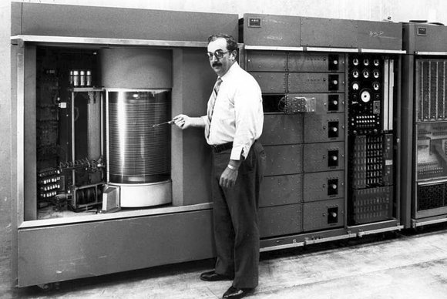
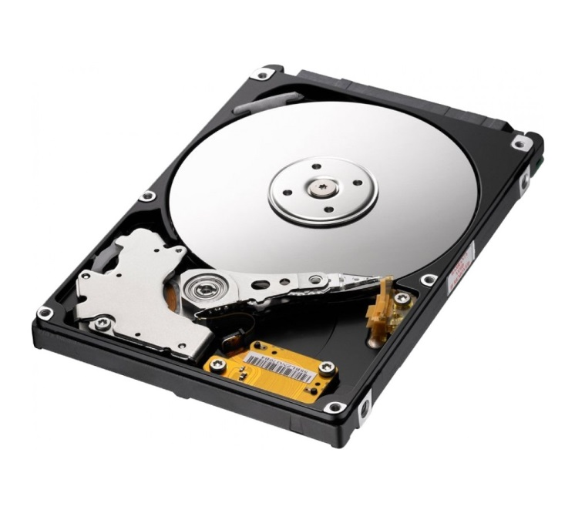
Жесткий диск (harddisk, HDD, винчестер) - это устройство долговременной памяти. При выключении компьютера данные не удаляются. Быстрота работы жесткого диска намного ниже, чем у оперативной памяти, а объём намного выше. Операционная система, установленные программы, документы, фотографии, музыка и фильмы хранятся на жестком диске. Объём HDD (жесткого диска) измеряется в Гигабайтах. Считается, что чем больше, тем лучше. Как говорится, свободного места много не бывает.
IBM RAMAC 305- прародитель жёстких дисков
Винчестер — запоминающее устройство (устройство хранения информации)

Slide 17
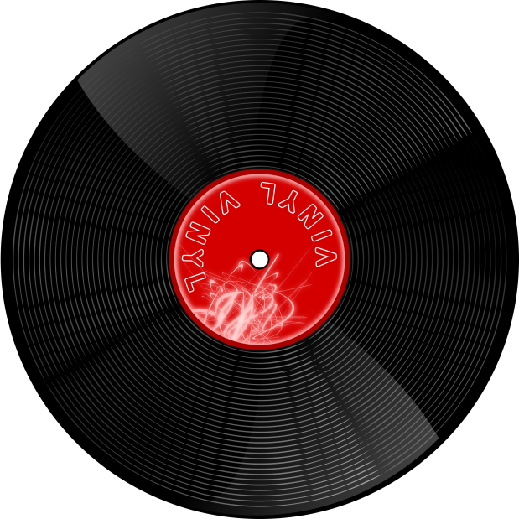
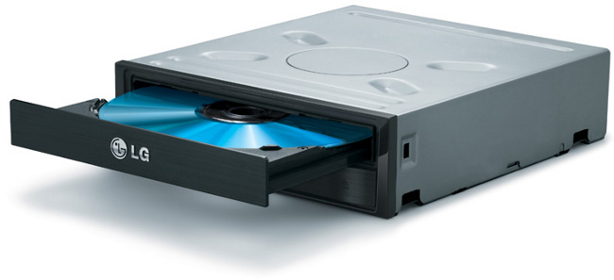
Оптический накопитель (CD/DVD) – устройство для чтения и записи оптических дисков. Между собой отличаются типом поддерживаемых дисков, а также скоростью чтения и записи. Оптические диски практически являются ровесниками персональных компьютеров. И у них даже есть свои родители - виниловые пластинки. Годом прихода оптических дисков в современные технологии считается 1982-й. Именно тогда две крупнейших компании Philips и Sony занялись новыми разработками.
Виниловая пластинка – прародитель современных оптических накопителей
Оптический накопитель LG CH12NS30

Slide 18
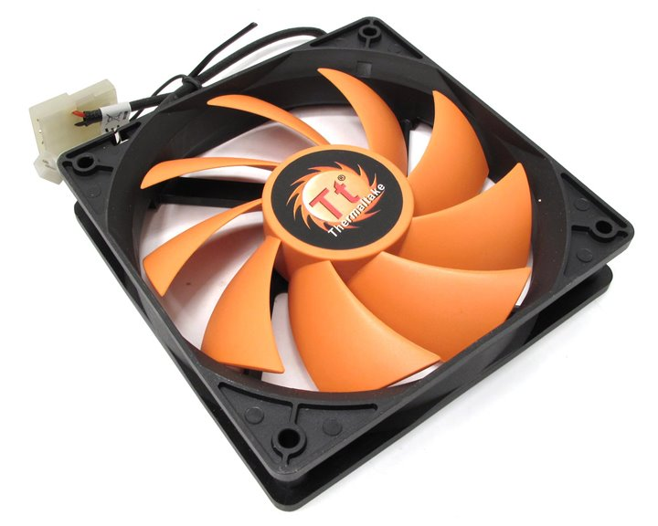
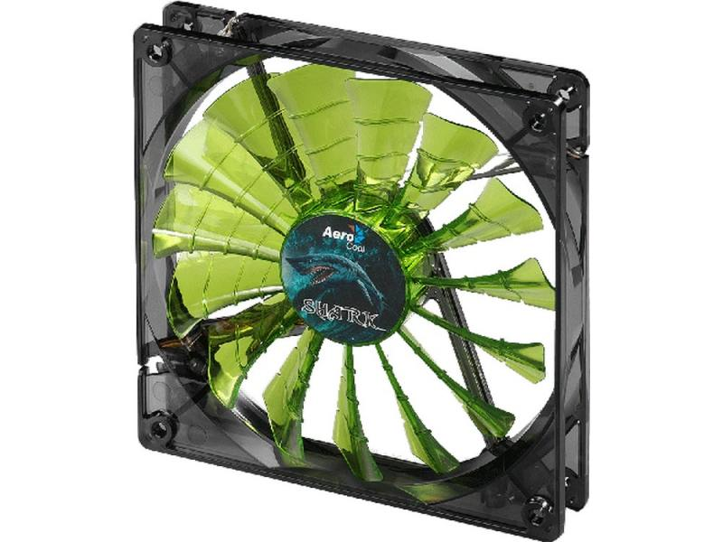
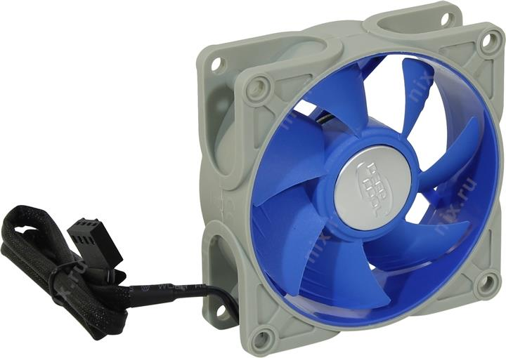
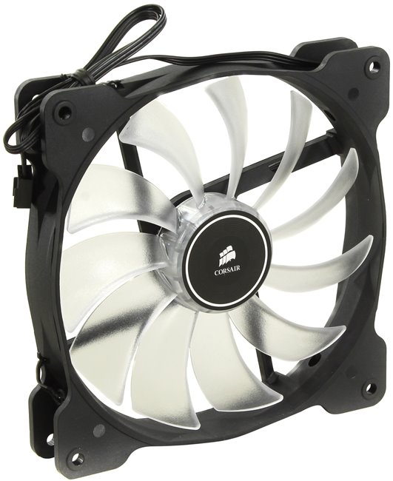



Aero cool
Корпусный вентилятор – используется для охлаждения системника.
Он необязателен, но желателен для поддержания приемлемой температуры внутри.
От корпусных кулеров зависит как эффективность охлаждения комплектующих, так и уровень шума.
Thermaltake
In Win
Deepcool UF80 - прародитель корпусных вентиляторов
ExeGate
Cooler Master
Посмотреть вентиляторы корпусных известных брендов

Slide 19


Нужен ли корпусный вентилятор в системном блоке?
! Вентилятор есть в системном блоке
(в блоке питания)
и может быть встроен в системный блок.
Добавочные вдувающие вентиляторы могут устанавливаться по усмотрению пользователя.
Посмотреть добавочные вентиляторы

Slide 20














Интересные системные блоки
ПК на стене
Паровозный котёл
Коттедж
Инопланетный орёл
Контейнер отходов
Сладкий домик
Кнопка на стене
Аквариум
Красный ветер
Пирамида Хеопса
Генератор
Стеклянный блок
Desktop Стекло
Корзина мусора

Slide 21

СПАСИБО
ЗА
ПРОСМОТР!
Thanks for watching!
Источники информации – Интернет
2018

